Slide 1
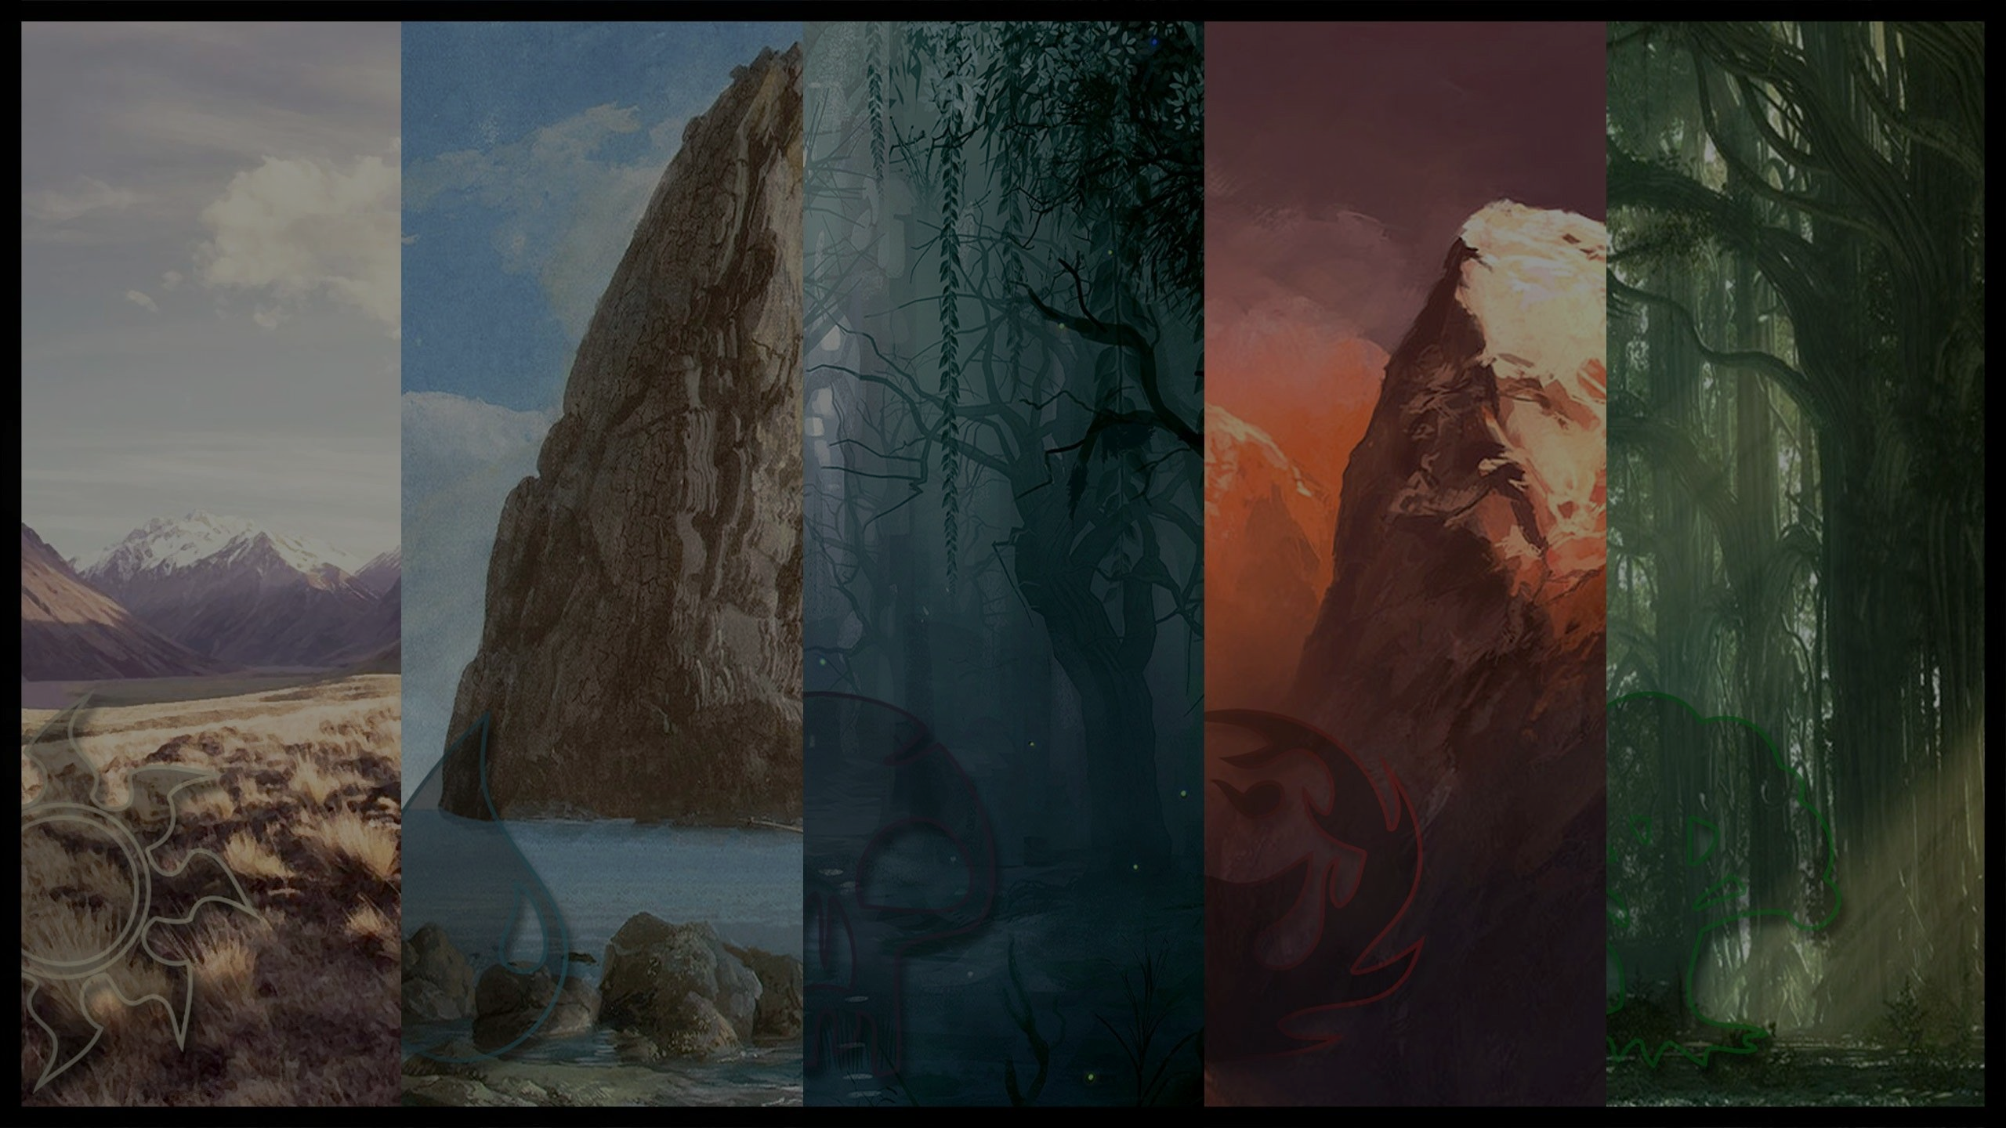
MTG builder

Slide 2
1. PRESENTATION
SOMMAIRE
2. Cahier des charges
3. Analyse fonctionnelle
4. Conception
5. Le code

Slide 3
presentation

Slide 4
Magic the Gathering est un jeu de carte dont la complexité est aussi l’intérêt principal. La stratégie fait le jeu et comme le nombre de cartes et de combinaisons possibles est immense, chacun a sa façon de jouer.
Mélange entre poker et échecs, Magic est un combat entre deux joueurs qui usent de créatures, de sorts et d’enchantements.
Chaque joueur dispose de 20 points de vie, le but étant de réduire le total de points de vie de son adversaire à 0.
Notes:
Poker : car un joueur peut jouer pendant le tour de son adversaire ou bluffer et ne rien faire.
Echec : car le joueur défini une stratégie pour remporter la partie.

Slide 5
Cahier des charges
POINTS FORTS :
Site en Français/Anglais car la communauté Magic est internationale.
Outil utile et pratique pour tout les joueurs de Magic et partager ses créations de decks.
Se tenir informer de la méta-game.
POINTS FAIBLES :
Sites similaires déjà existants, nécessité d’un bon référencement.
Difficulté pour se démarquer.
Nouveau site web avec moins de contenu.

Slide 6
Cahier des charges
CHARTE GRAPHIQUE :
Interface graphique moderne et interactive améliorant l’expérience utilisateur.
Mise en avant des artworks : Magic se démarque avant tout par la qualité visuelle de ses cartes.
Couleurs de l’application autour de tons pastels pour rappeler le côté dessin de Magic.
CIBLES:
Joueurs de Magic de tout types d’âge, du format numérique et physique.
Nouveaux joueurs pouvant s’inspirer du partage des decks de joueurs plus expérimentés.
Utilisateurs désirant une application plus adaptée pour la conception de ses créations.

Slide 7
Analyse fonctionnelle

Slide 8
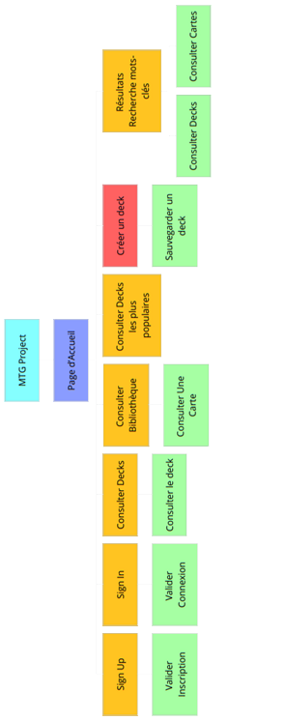
Cahier des charges
Notes:
L’arborescence serait le site fini dans l’idéal.
Néanmoins je me concentre essentiellement sur la fonctionnalité de création de decklist pour le moment.
Decklist = liste de cartes présente dans un paquet de cartes

Slide 9
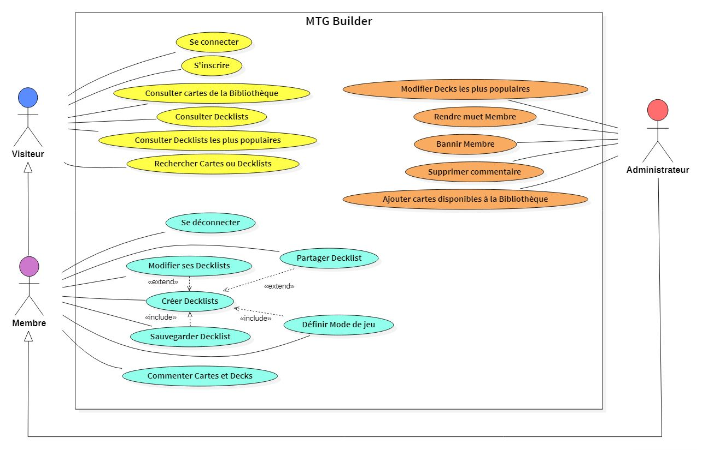
Cas d’Utilisation
Notes:
Ensemble des fonctionnalités du site accessibles pour les différents acteurs du systèmes d’information.
Les flèches visibles entre acteurs sont des redondances d’association ce qu’on appelle une notion d’héritage.

Slide 10
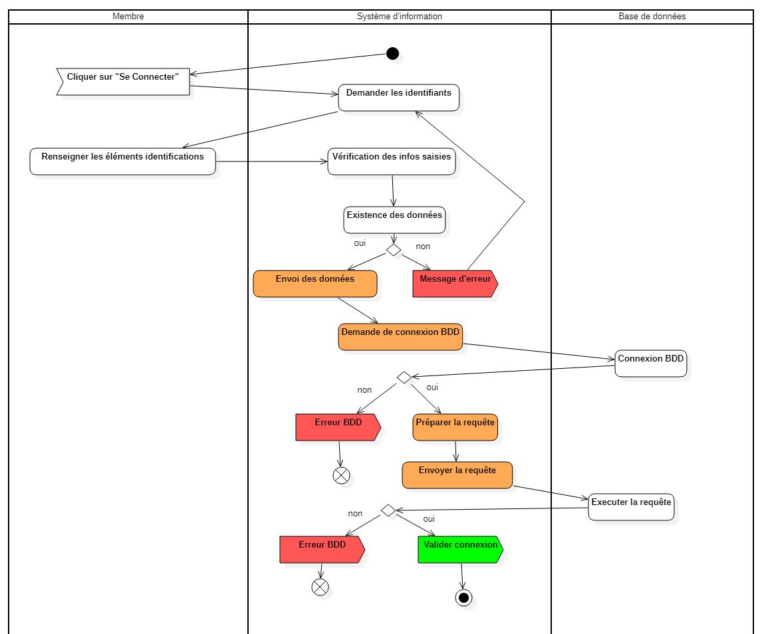
Diagramme d’activité :
Connexion « Espace Membre »
Notes:
Le diagramme d’activité est un cas d’utilisation qui part d’un état initial pour finir à un état final = résultat attendu.
Le Flow Final en revanche est un cas d’erreur.
Losange : prise de décision.

Slide 11
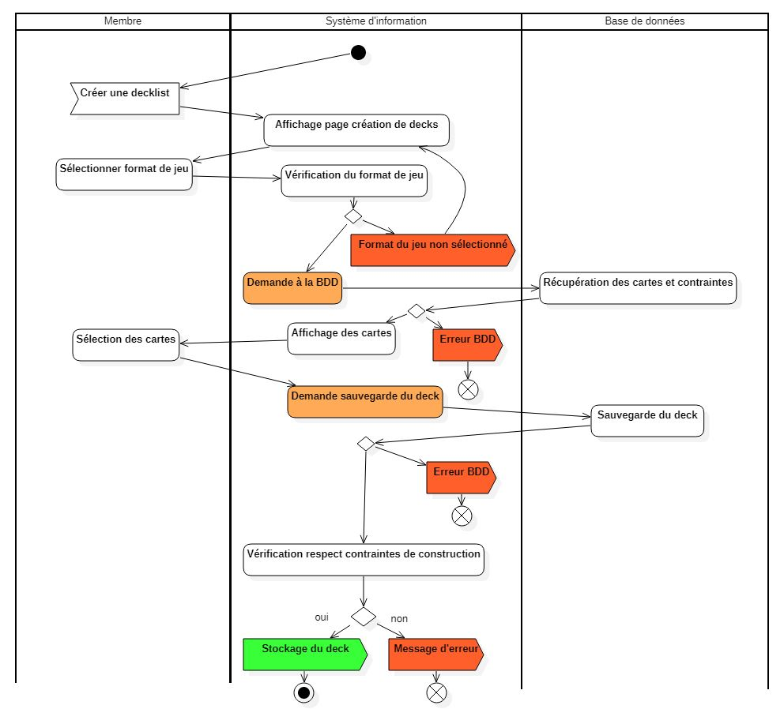
Diagramme d’activité :
Création d’une decklist
Notes:
Le diagramme d’activité est un cas d’utilisation qui part d’un état initial pour finir à un état final = résultat attendu.
Le Flow Final en revanche est un cas d’erreur.
Losange : prise de décision.

Slide 12
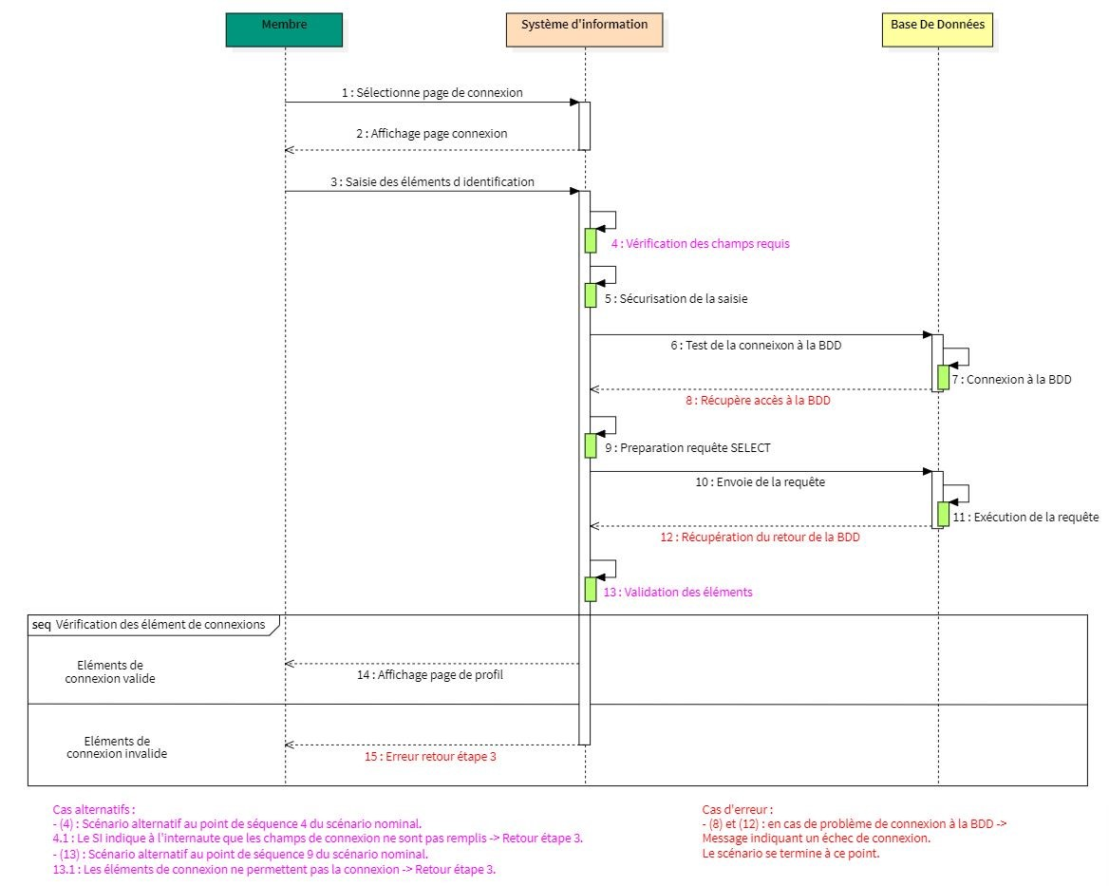
Diagramme de séquence :
Connexion « Espace Membre »
Notes:
Représentation graphique de la chronologie des échanges de messages entre les acteurs, le Serveur d’application et la BDD.
Scénario nominal (valide)
OU
Scénario alternatif (invalide) (re-saisie des ID à l’utilisateur Etape 3.)

Slide 13
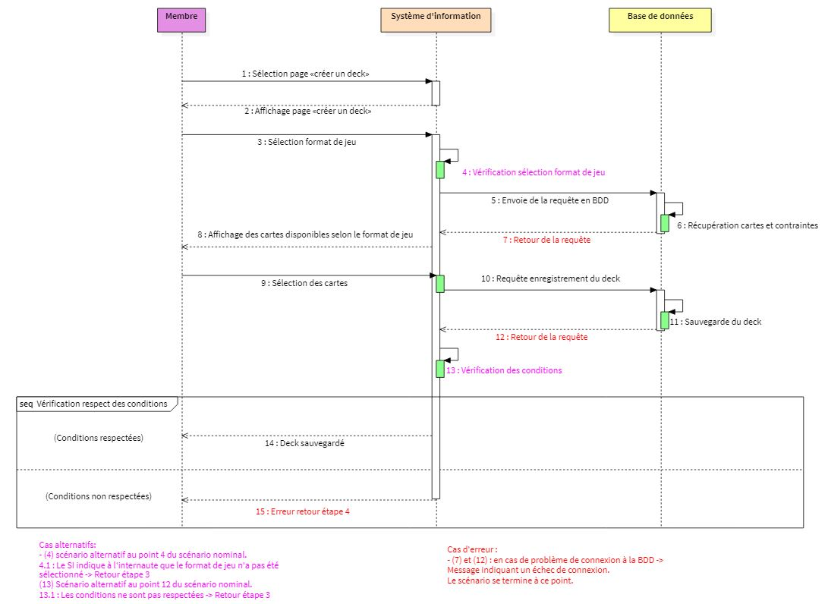
Diagramme de séquence :
Création d’un deck
Notes:
Représentation graphique de la chronologie des échanges de messages entre les acteurs, le Serveur d’application et la BDD.
Scénario nominal (valide)
OU
Scénario alternatif (invalide) (re-saisie des ID à l’utilisateur Etape 3.)

Slide 14
CONCEPTION

Slide 15
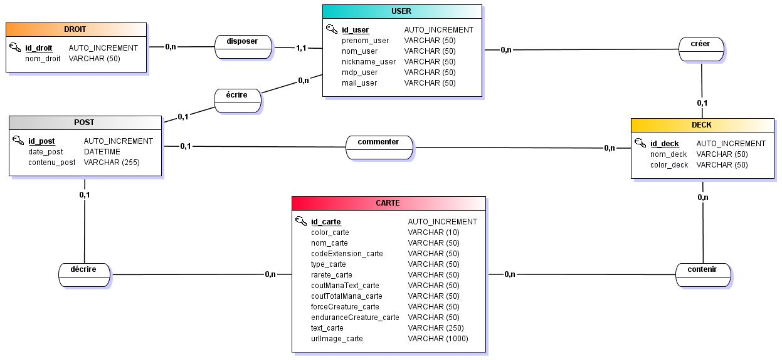
Modele conceptuel des donnes
Notes:
Ensemble des objets à stocker, que l’on nomme ici ENTITÉ. constitués de propriétés, appelées aussi attributs.
Parmi eux, un attribut particulier permettant d’identifier de façon unique chaque enregistrement: identifiant. (ID)
On crée des associations qui caractérise la relation entre 2 entités.
Ces liens s’appellent « cardinalités »

Slide 16
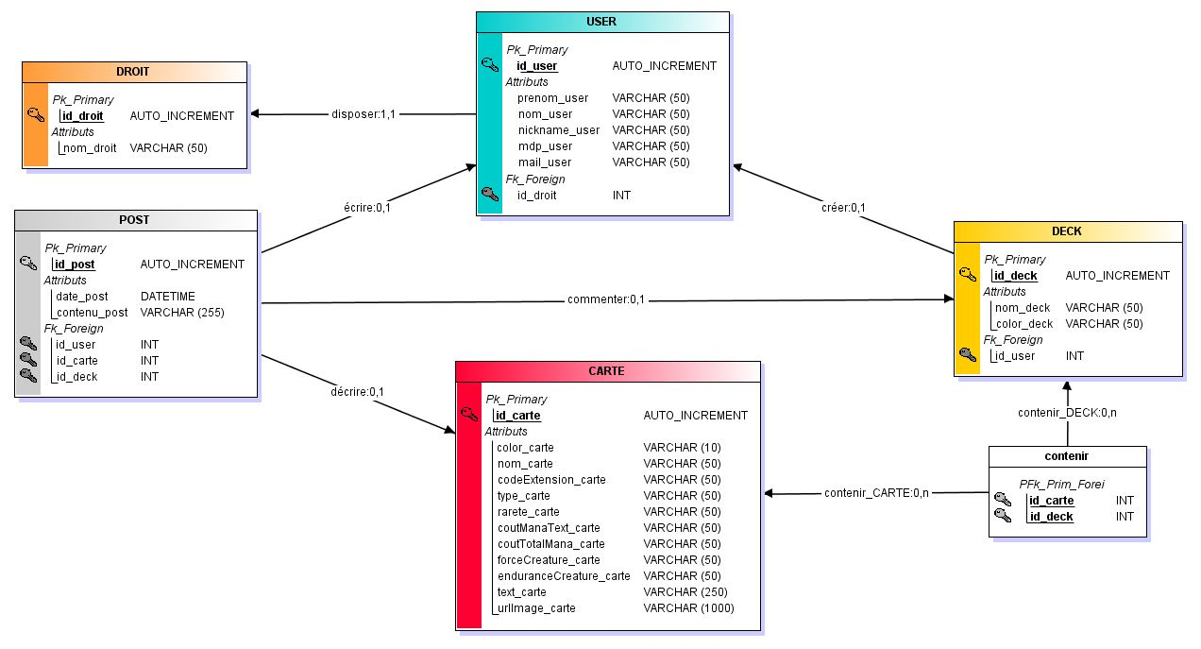
Modele logique des donnes
Notes:
Ensemble des objets à stocker, que l’on nomme ici ENTITÉ. constitués de propriétés, appelées aussi attributs.
Parmi eux, un attribut particulier permettant d’identifier de façon unique chaque enregistrement: identifiant. (ID)
On crée des associations qui caractérise la relation entre 2 entités.
Ces liens s’appellent « cardinalités »

Slide 17
Modele logique des donnes
Notes:
Ensemble des objets à stocker, que l’on nomme ici ENTITÉ. constitués de propriétés, appelées aussi attributs.
Parmi eux, un attribut particulier permettant d’identifier de façon unique chaque enregistrement: identifiant. (ID)
On crée des associations qui caractérise la relation entre 2 entités.
Ces liens s’appellent « cardinalités »

Slide 18
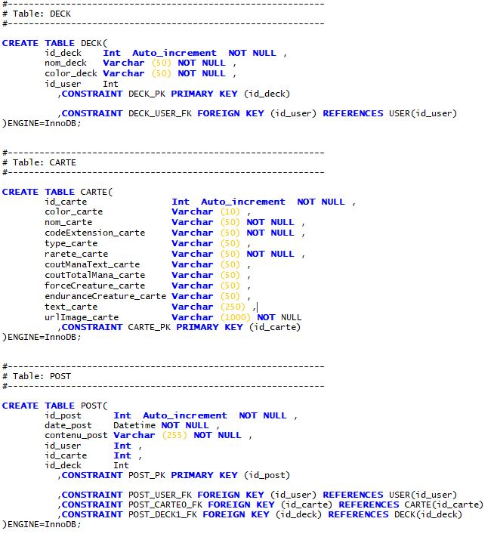
Script sql
Notes:
Ensemble des objets à stocker, que l’on nomme ici ENTITÉ. constitués de propriétés, appelées aussi attributs.
Parmi eux, un attribut particulier permettant d’identifier de façon unique chaque enregistrement: identifiant. (ID)
On crée des associations qui caractérise la relation entre 2 entités.
Ces liens s’appellent « cardinalités »

Slide 19
Le code

Slide 20
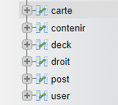
Script sql
Notes:
Ensemble des objets à stocker, que l’on nomme ici ENTITÉ. constitués de propriétés, appelées aussi attributs.
Parmi eux, un attribut particulier permettant d’identifier de façon unique chaque enregistrement: identifiant. (ID)
On crée des associations qui caractérise la relation entre 2 entités.
Ces liens s’appellent « cardinalités »

Slide 21
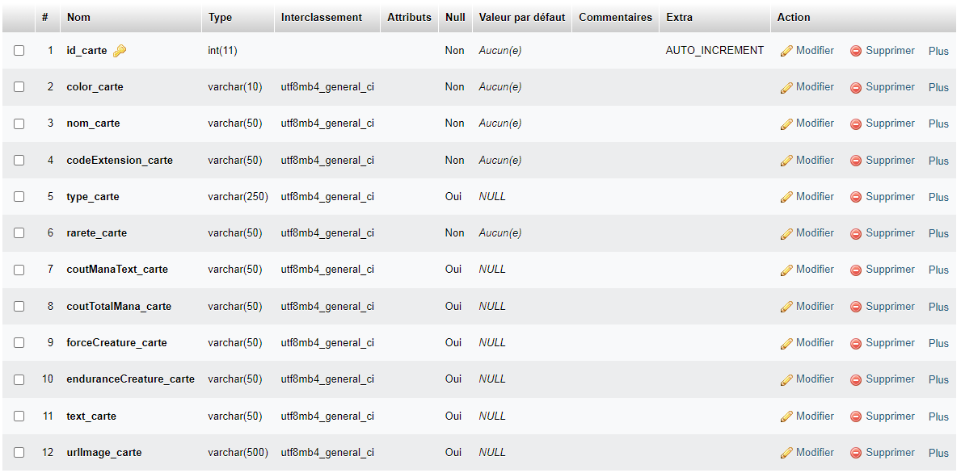
Base de donnees

Slide 22
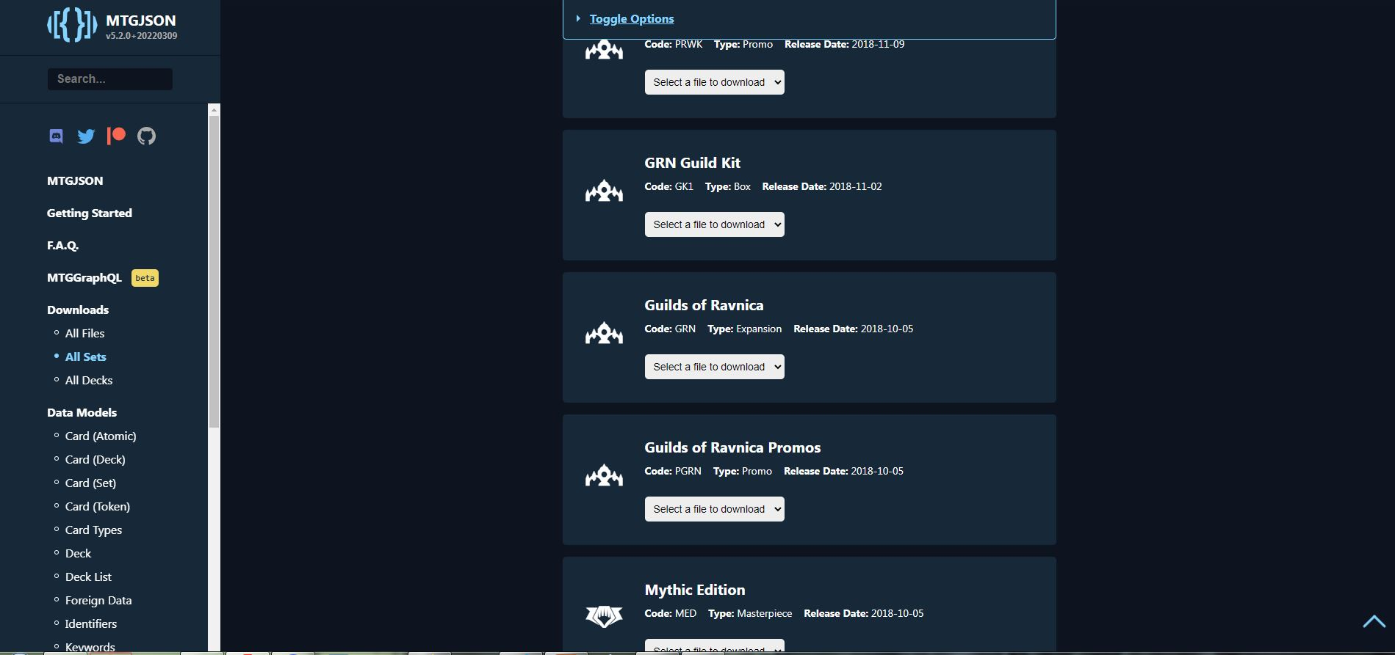
Recuperation d’une api

Slide 23
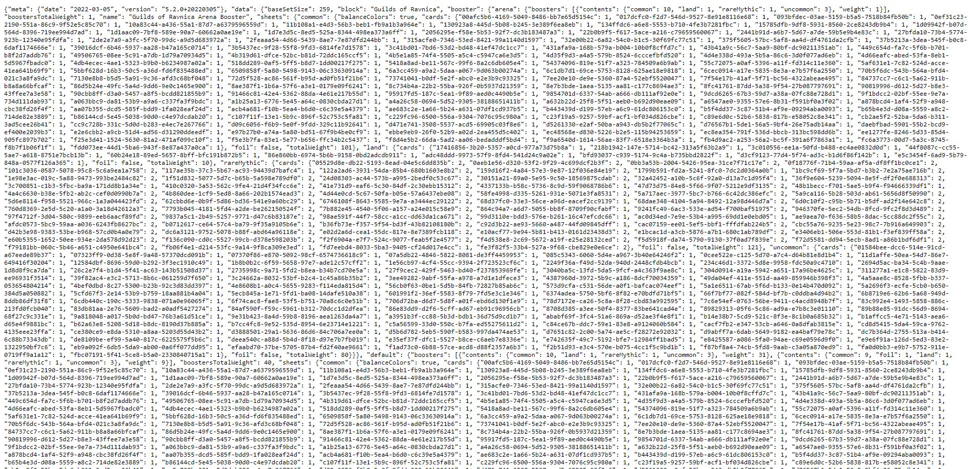
Datas json

Slide 24
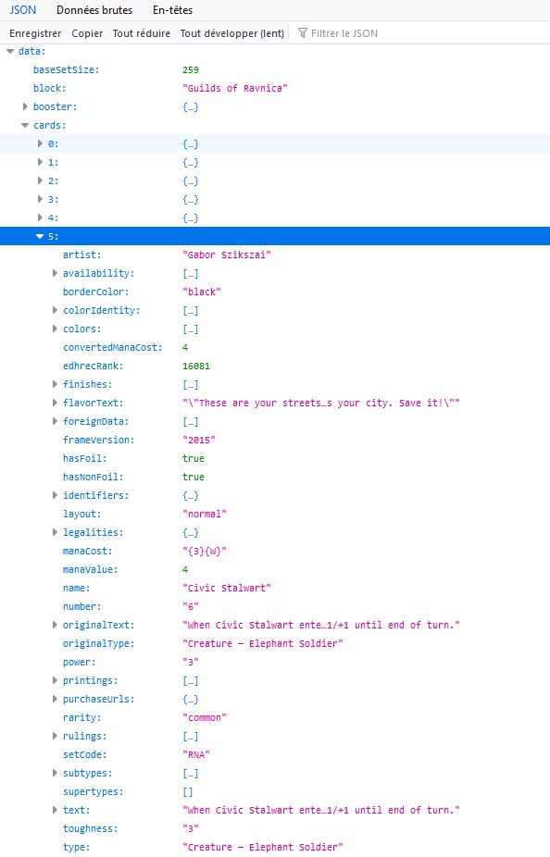
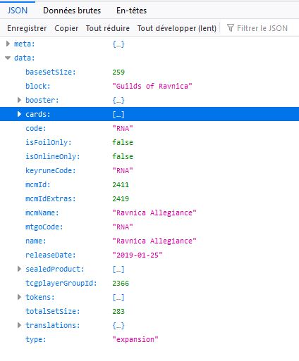
datas json (decode via mozilla)

Slide 25
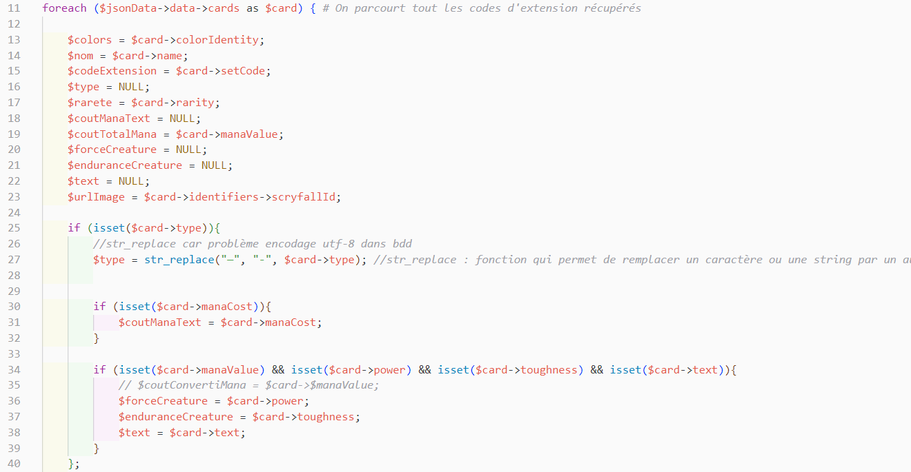
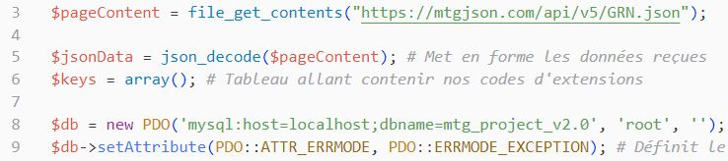
INSERTION EN BDD

Slide 26
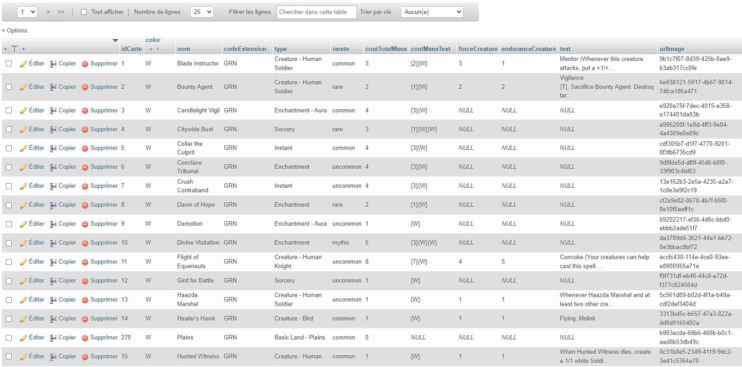
Base de donnees

Slide 27
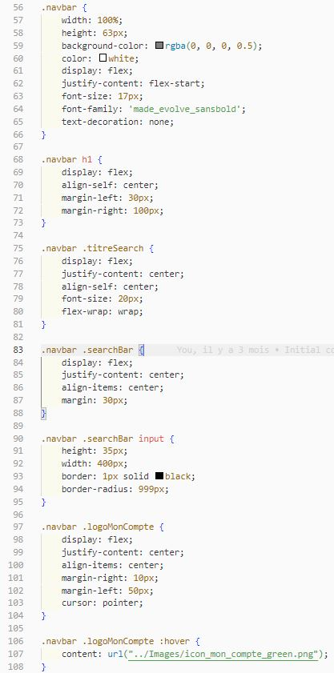
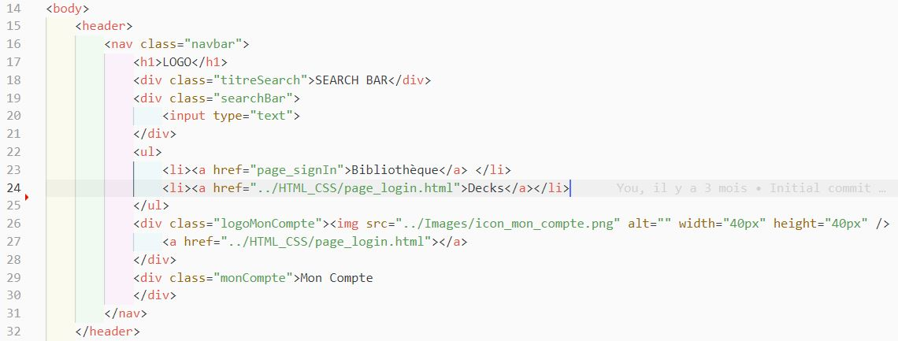
Html/css
Notes:
Présentation fonction « SELECT couleur « rouge » »

Slide 28
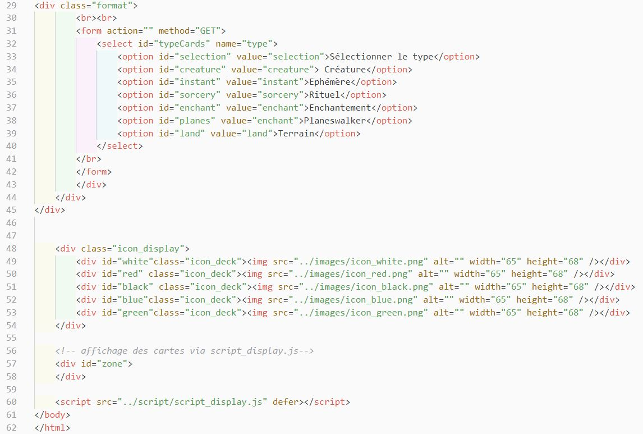
vue

Slide 29
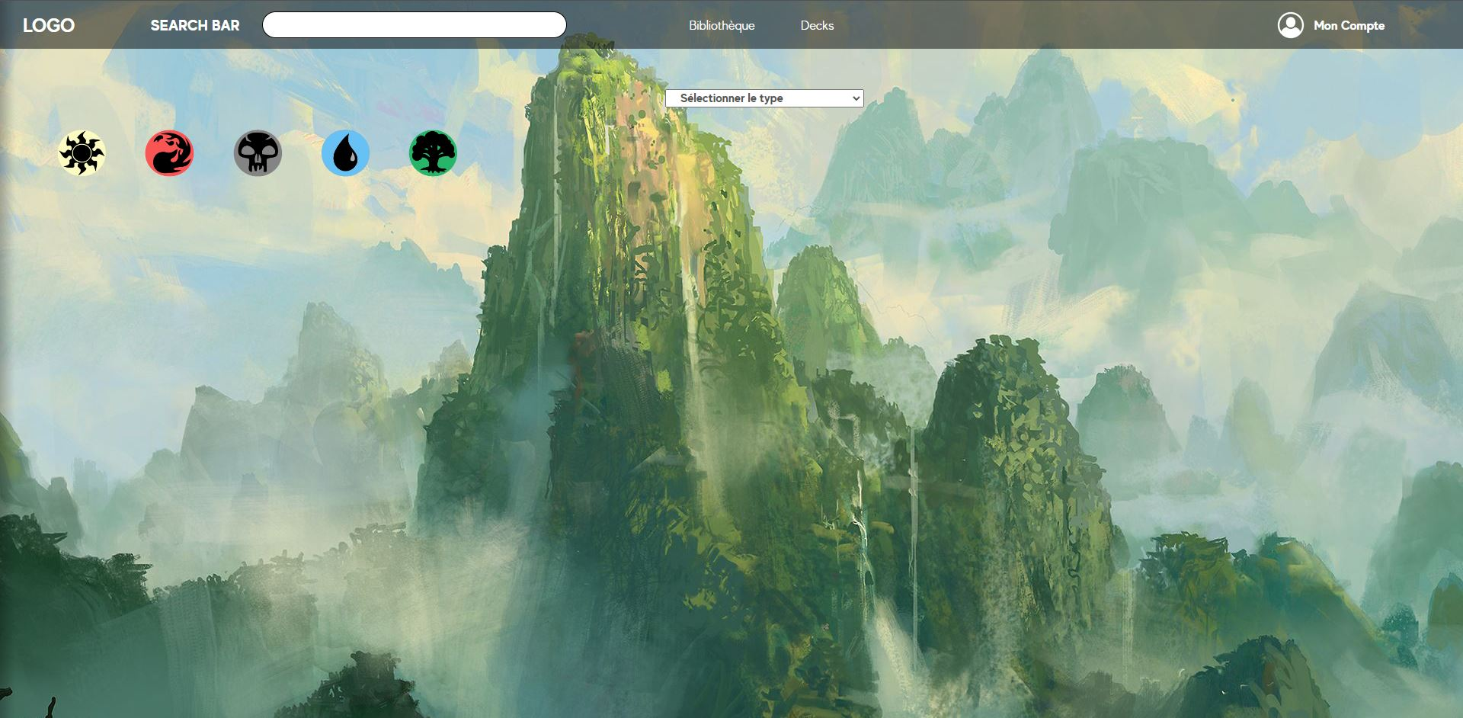
vue

Slide 30
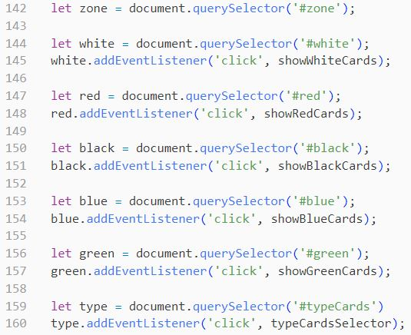
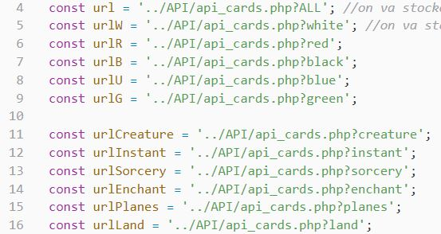
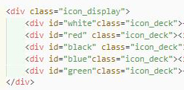
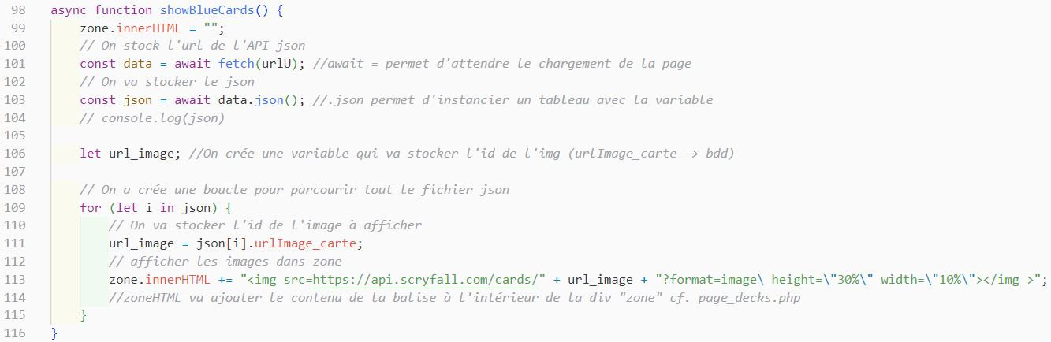
Ecouteur d’evenement « js »

Slide 31
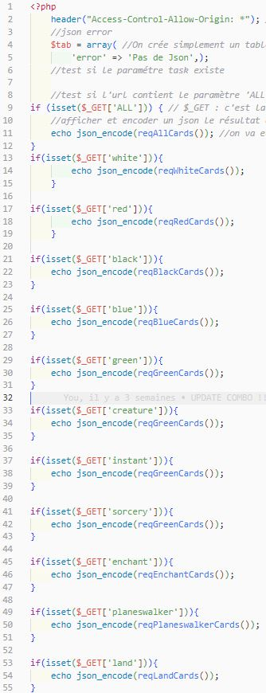
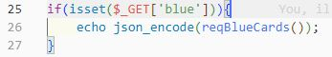
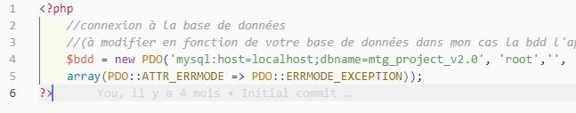
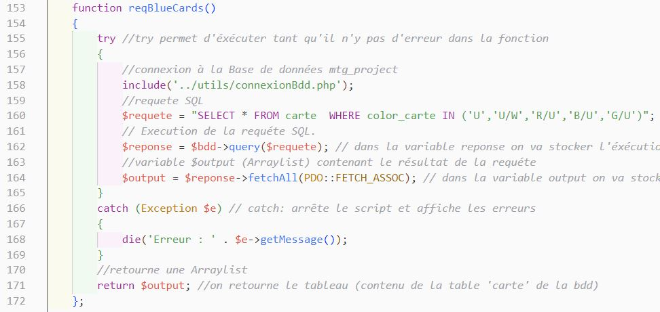
api

Slide 32
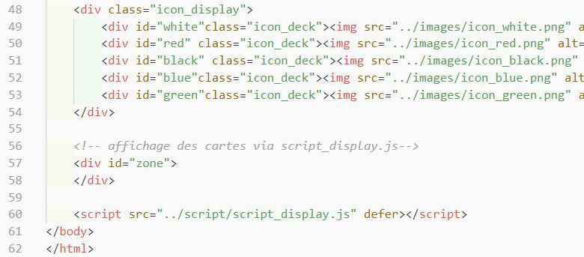
Ecouteur d’evenement « js »

Slide 33
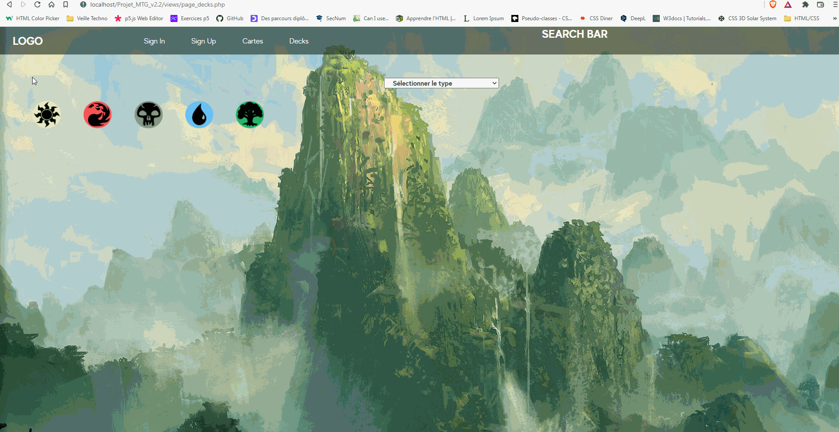
HTML

Slide 34
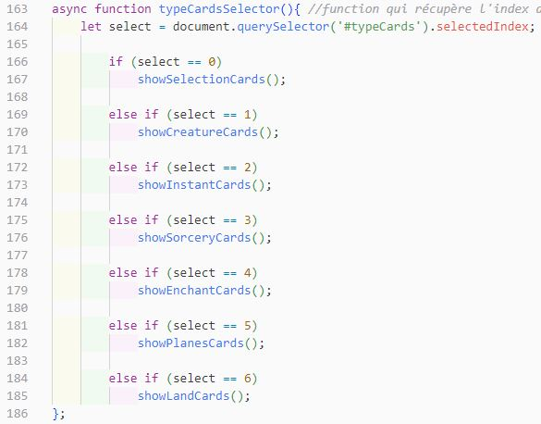
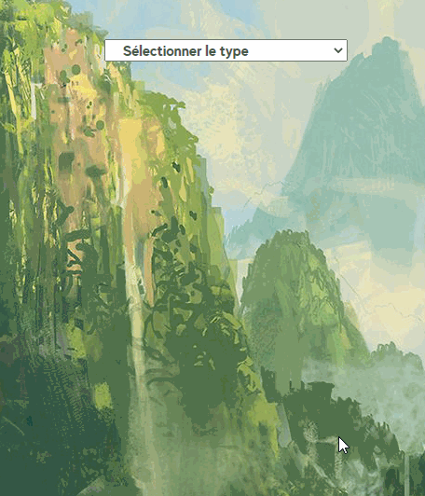
Ecouteur d’evenement « js »

Slide 35
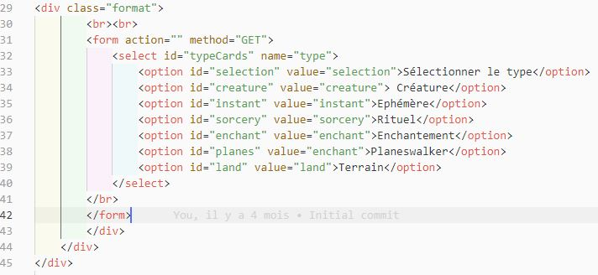
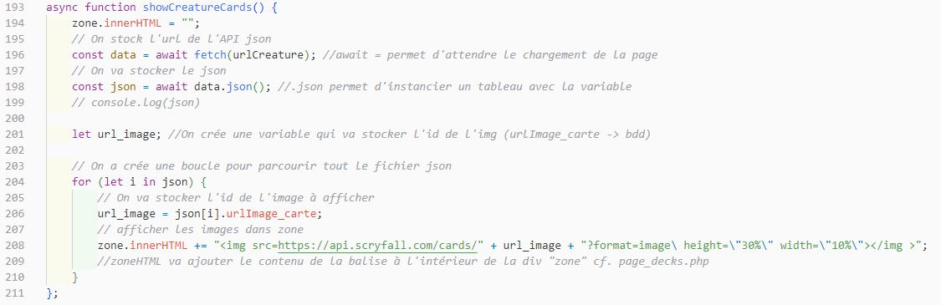
Ecouteur d’evenement « js »
Notes:
Slide précédente pour id=« typeCards »
Slide précédente pour déclencher la fonction « showCreatureCards »

Slide 36
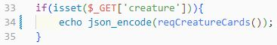
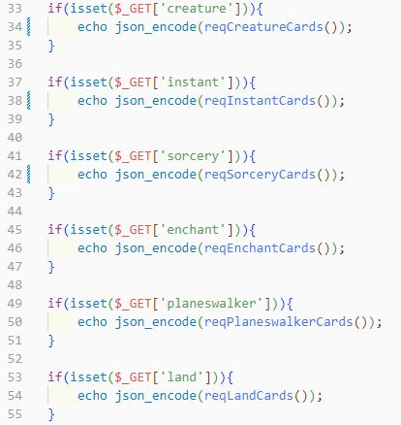
api

Slide 37
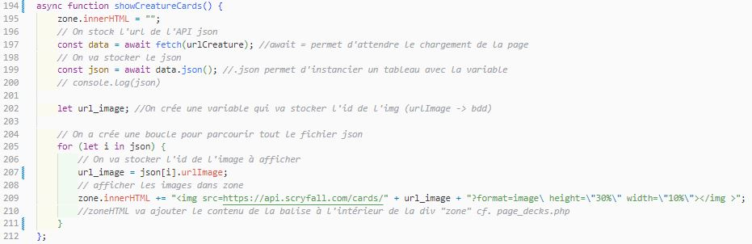
Ecouteur d’evenement « js »

Slide 38
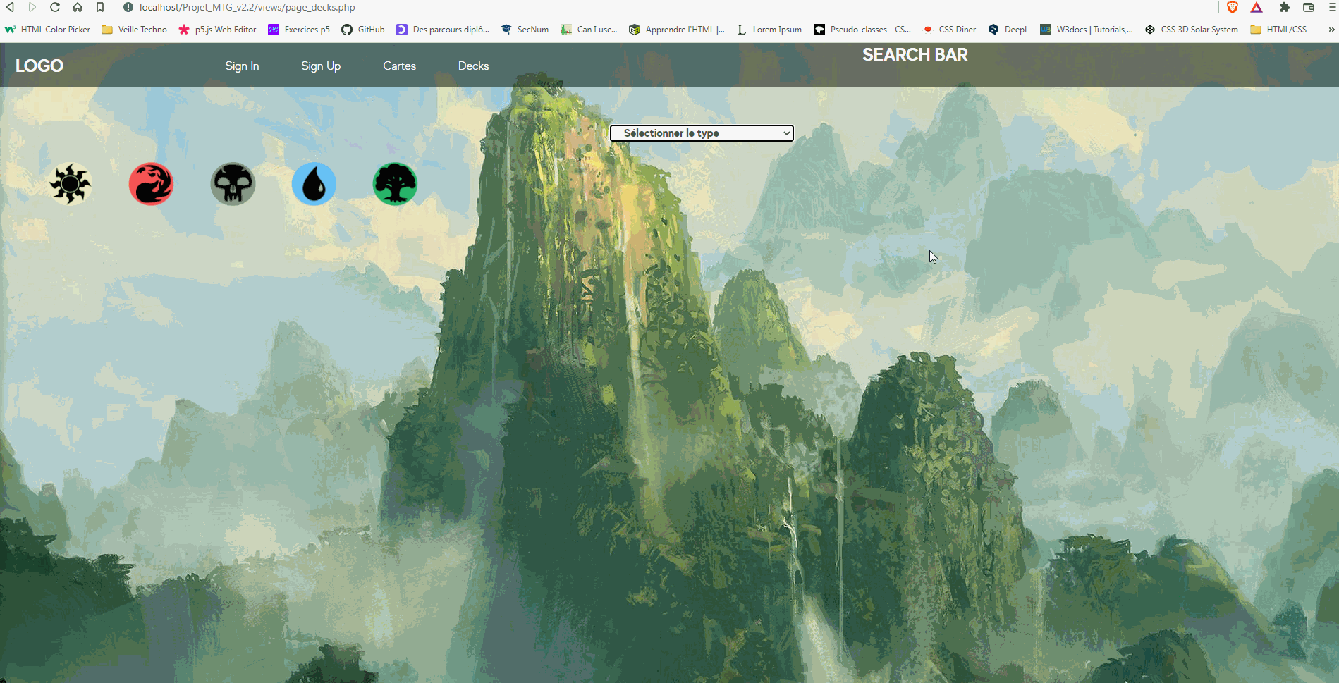
html

Slide 39
Merci pour votre attention !

